Slide 1
Computação Gráfica
Prof.º Rodrigo Fujioka

Slide 2
Filtros Passa-Alta

Slide 3


Filtros Passa-Alta
Filtro de Canny
Suaviza o ruído e localiza bordas;
Combina um operador diferencial com um filtro gaussiano;
A convolução é simples de ser implementada, mas é cara em termos computacionais;
Filtro eficiente no processamento de imagens com ruído ou com bordas difusas.

Slide 4
Filtros Passa-Alta
A classe Canny Edge Detector
Implementada por Tom Gibara em 2013;
http://www.tomgibara.com/computer-vision/canny-edge-detector
Trata-se de uma implementação eficiente da detecção de bordas de Canny em Java;
Fornece todos os métodos necessários para a detecção de bordas em Java através do Filtro de Canny;

Slide 5
Exercício 1 – Uso da classe CannyEdgeDetector no NetBeans IDE

Slide 6
Exercício
Baixe o projeto NetBeans chamado ProjetoCannyJava no Unipê Virtual;
Descomprima e importe o projeto para o NetBeans IDE instalado em seu PC;
No referido projeto, já consta o arquivo CannyEdgeDetector.java necessário para a prática;
Abra a partir do NetBeans IDE o arquivo Principal.java e verifique seu código-fonte;

Slide 7
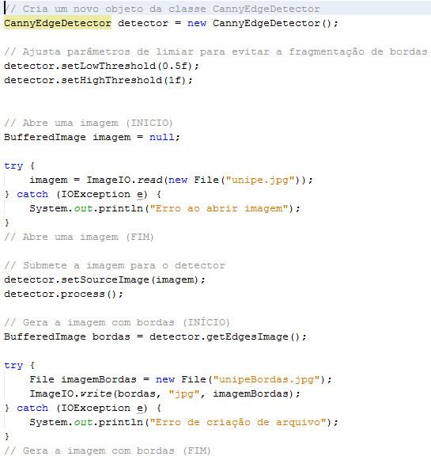
Exercício

Slide 8

Exercício
Execute o projeto. Será gerada uma imagem similar a essa:

Slide 9
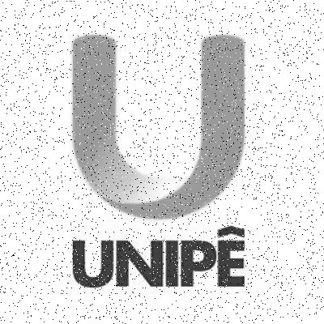
Exercício
O motivo da geração de tantas bordas fragmentadas é a imagem de entrada utilizada no projeto:

Slide 10

Exercício
Será necessária uma etapa de pré-processamento, para que tenhamos o seguinte resultado:

Slide 11
Exercício 2 – Pré-processamento com o ImageJ e Detecção de Bordas com a Classe CannyEdgeDetector no NetBeans IDE

Slide 12
Exercício
Abra a imagem unipe.jpg, localizada na pasta do projeto NetBeans baixado no exercício anterior, no ImageJ;
Aplique os filtros necessários para remover o(s) ruído(s) existentes na imagem unipe.jpg;
Que filtro(s) aplicar? Utilize sua experiência com os filtros utilizados no estágio passado para sua escolha;
Talvez seja necessário aplicar mais de um filtro na imagem em questão!
Salve a imagem com a extensão jpg na mesma pasta do projeto NetBeans baixada no exercício anterior;

Slide 13
Exercício
Configure a classe Principal.java, que faz parte do projeto NetBeans baixado anteriormente, para que possa abrir a imagem pré-processada;
Execute o projeto, abra a imagem e verifique se a mesma é similar a imagem ao lado. Em caso negativo, repita os procedimentos de pré-processamento no ImageJ, aplicando novos filtros;
Submeta a imagem resultante para o Unipê Virtual.

